Slide 1
Padesát odstínů pravdy
Křížácké výpravy
Mobilizace mas a církevní propaganda

Slide 2
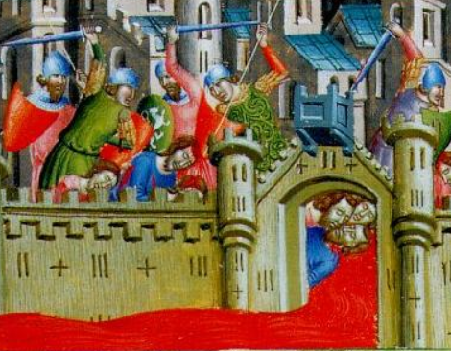
Křižácké výpravy
Mobilizace mas a církevní propaganda
I. Křižácké výpravy
(Znovudobytí) Levanty - Motivace, fáze, aktéři, instituce
II. Jak vyburcovat davy?
Ideály a realita církevní propagandy
III. A je to tady! - křižácké výpravy a jejích recepce na křesťanské a muslimské straně
Křižácká a arabská perspektiva
Dobytí Jeruzaléma (1099), krveprolití křižáků nad místním, převážně muslimským obyvatelstvem, miniatura, cca 13. století, detail
IV. Dohra roku 1204: Jak opelichat bratra?
Jak odůvodnit drancování Konstantinopole křižáckými
vojsky?

Slide 3
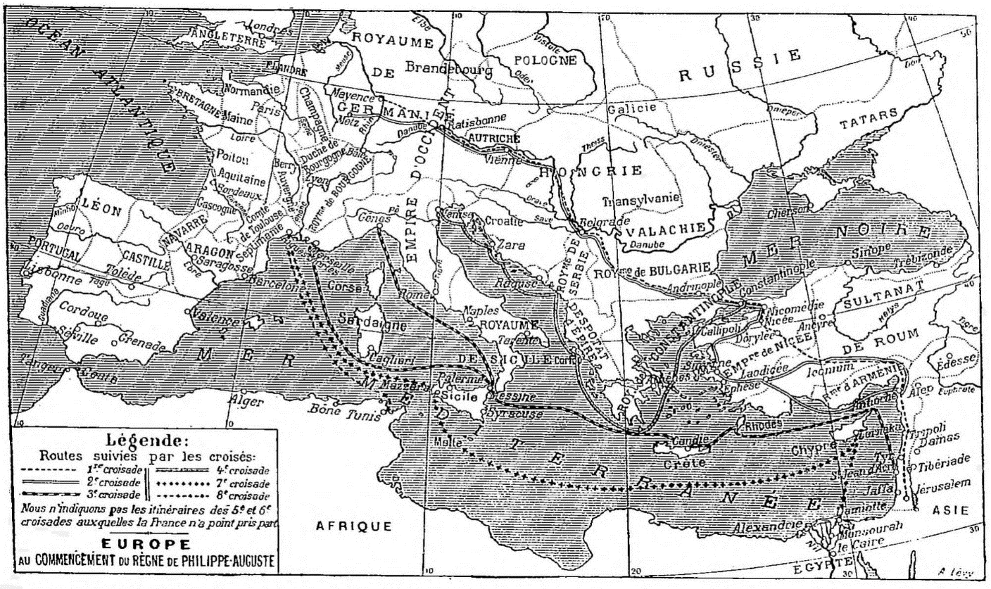
I. Křižácké výpravy
(Znovudobytí) Levanty - Motivace, fáze, aktéři, instituce
Mapa všech šesti středověkých křížových výprav, kterých se účastnili Francouzi, Larousse universel, 1922.

Slide 4
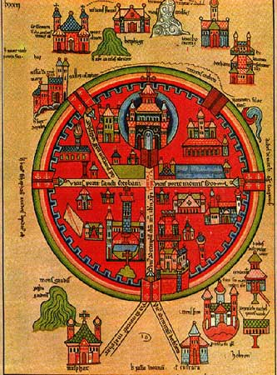
I. Křižácké výpravy
(Znovudobytí) Levanty - Motivace, fáze, aktéři, instituce
Východiska: Evropa na konci 11. století
Bitva u Manzikertu v roce 1071: byzantský císař Romanos IV. Diogenes je 26. srpna 1071 poražen tureckými Seldžuky pod vedením Alpa Arslana; nyní drancují turecký poloostrov (Antatolií)
(Reformní) papežství a církev se těší nebývalé světské a duchovní moci, která dosahuje vrcholu v době Řehoře VII.
Boj mezi papežstvím a císařstvím vstupuje do dalšího kola: syn Jindřicha IV., Konrád se přidává k táboru reformního papežství, Jindřichovo druhé italské tažení v roce 1093 končí neúspěchem, Konrád je v roce 1095 korunován Urbanem II. jako italský král, později sesazuje svého otce
Po zmatcích kolem Klementa III, který byl podporován Se prosadí Urban II. (1088).
Papež Urban II.; se vnímá jako nadřazený králům a císařům. Podle tohoto vnímání je povolán k světovládě, což se odráží i v jeho jednání.
Březen 1095: Císař Alexios I. Komnenos se obrací na latinské křesťany a žádá o vojenskou pomoc proti Seldžukům. Výměnou nabízí další kolo jednání o sjednocení obou církví.
Od velkého schizmatu (1054) byly vztahy mezi západořímskou církví (a říší) a Byzancí na bodě mrazu; vše mění turecká hrozba
Idealizovaný obraz svatého města Jeruzaléma, Miniatura, 12. století
= 1095: Výzva Urbana II. ke křížové výpravě na synodě v Clérmontu

Slide 5
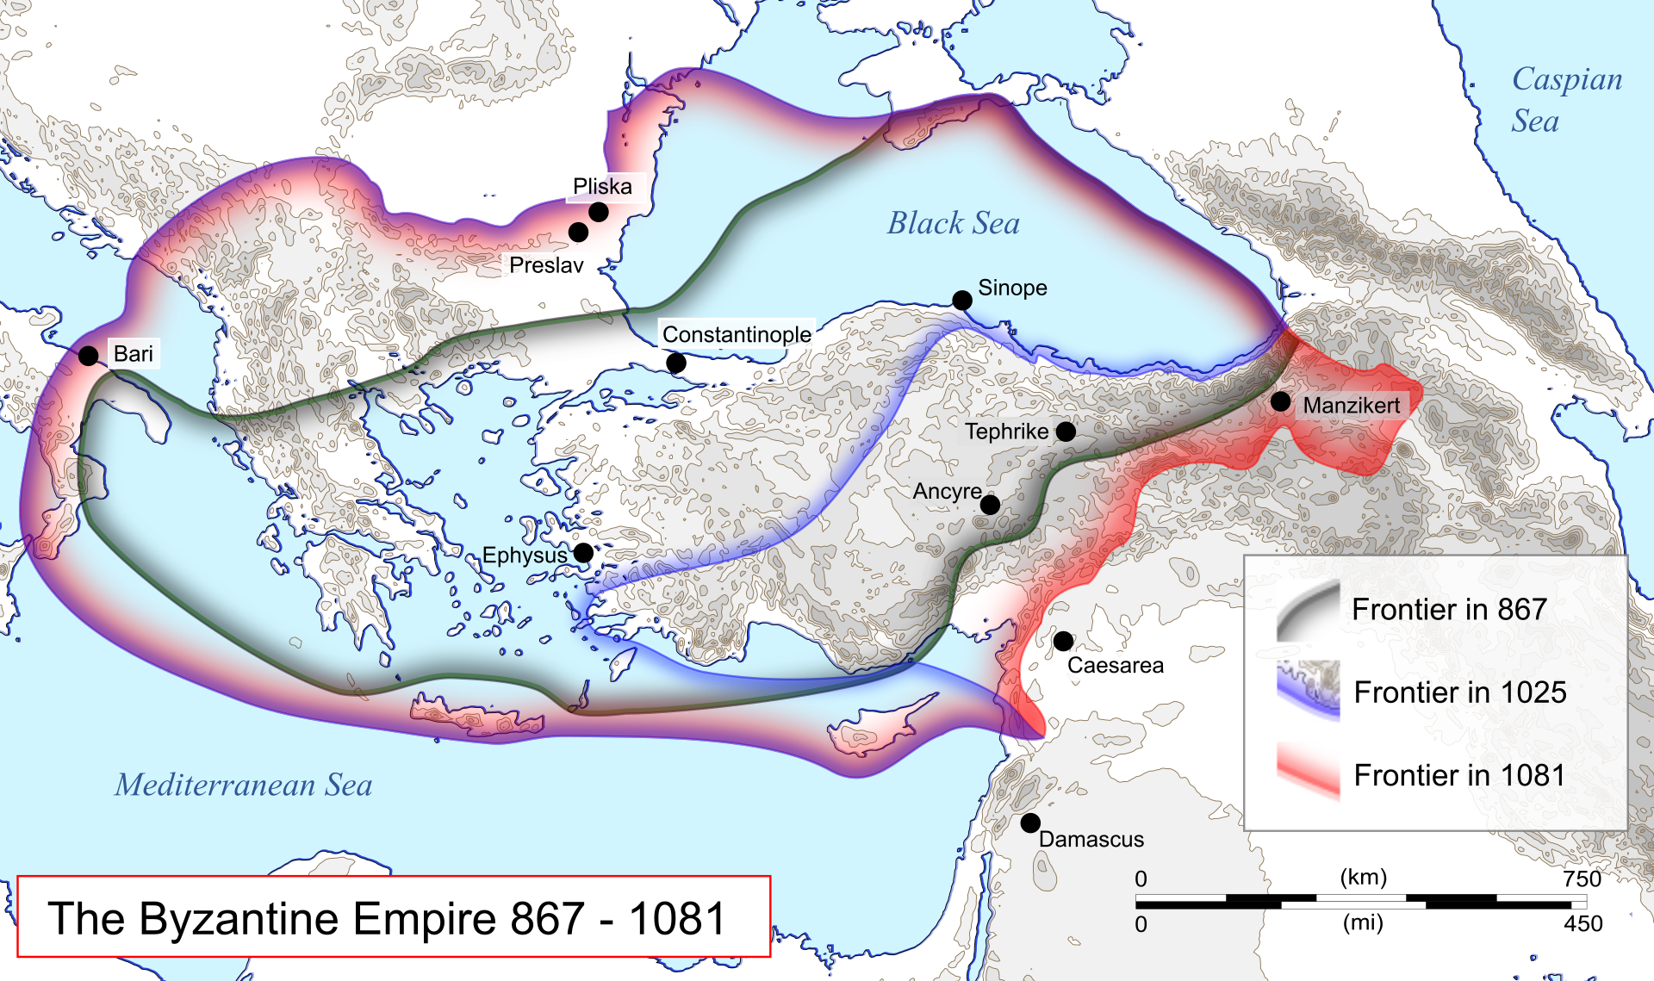
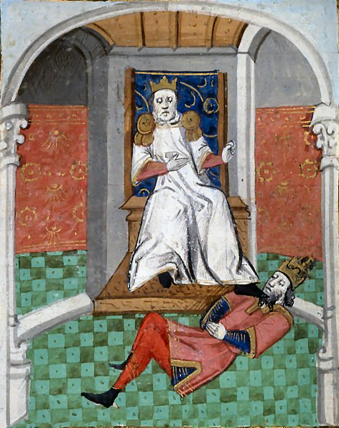
V moderním bádání je sporné, zda byla bitva u Manzikertu pro Byzanc katastrofou
Horší pro byzantskou ekonomiku byly výkupné, které museli po bitvě zapaltit Seldžukům
Vedlo to k občanské válce v Byzanci, která oslabila obranu hranic; Byzanc v následujícím století ztrácí Malou Asií (Turecko), z výjimkou několika pobřežních oblastí
Alp Arslan ponižuje Romanose IV. (franz. rukopis z 15. století)
Hranice Byzantské říše 867 - 1081

Slide 6
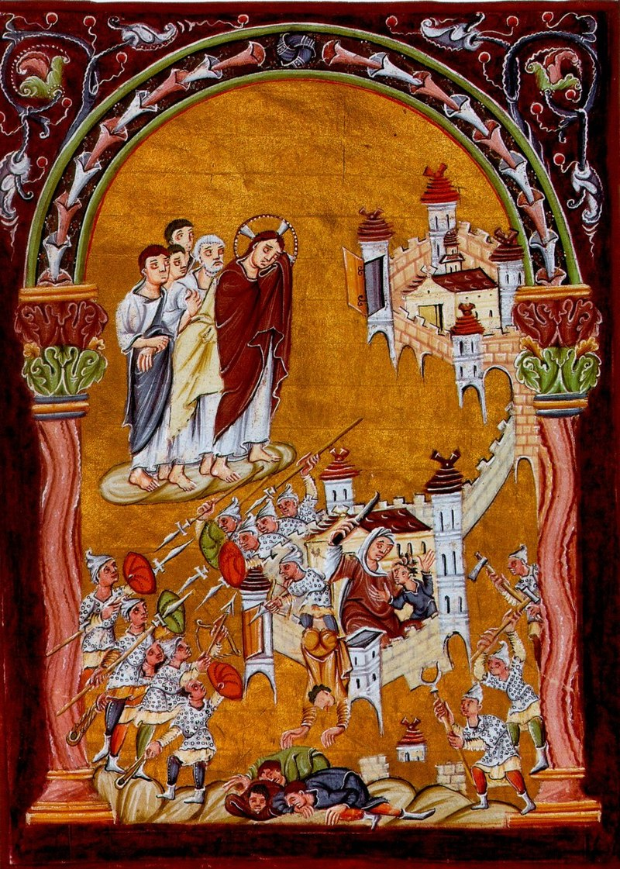
I. Křižácké výpravy
(Znovudobytí) Levanty - Motivace, fáze, aktéři, instituce
Motivace pro účast na křížové výpravě
V roztříštěné Evropě, kterou otřásaly boje o moc, vyhlídka na sjednocení s východní církví
Náboženské paradigma, že Jeruzalém byl v roce 638 protiprávně dobyt Araby a že je povinností každého křesťana osvobodit Svatou zemi a Svaté město a pamětná míst pašije
Konkrétní náboženské motivy: Zničení chrámu Božího hrobu a rozbití skalní hrobky radikálním (šíitským) chalífou Fatimidem al-Hakimem (1009), jakož i údajná zvěrstva vůči křesťanskému obyvatelstvu a poutníkům (pouť do Jeruzaléma byla přesto bez problémů možná)
Byzantská propaganda krutostí: Byzanc Alexia I. Komnena je zmítaná vnitřními krizemi; není údajně schopna znovu dobýt Anatolii bez pomoci západních křesťanů.
Příležitost pro povolání křížové výpravy byla příznivá: 11. století bylo poznamenáno vírou a představami o konci světa, takže nebylo těžké na začátku motivovat mnoho lidí
Účast byla nízkoprahová (demografické změny = expanze na periferií Evropy) vítané zaměstnání pro přebytečné šlechtické syny (dědické právo=Francie), které nebylo možné umístit v klášterech nebo v kléru
Každý musel složit přísahu, která ho zavazuje k účasti na křížové výpravě (její nedodržení se trestalo exkomunikací); každý měl na svých šatech přišité znamení kříže
Všem účastníkům byl slíbeny plné odpuštění hříchů a všeobecná ochrana církve (boží mír) na výpravě (stali se kleriky na čas).
Jeruzalém je obléhán a dobýván pohany, Ježíš nad ním pláče. Evangeliář Oty III. kolem roku 1000

Slide 7
Křižácké výpravy
Mobilizace mas a církevní propaganda
I. Křižácké výpravy
(Znovudobytí) Levanty - Motivace, fáze, aktéři, instituce
II. Jak vyburcovat davy?
Ideály a realita církevní propagandy
III. A je to tady! - křižácké výpravy a jejích recepce na křesťanské a muslimské straně
Křižácká a arabská perspektiva
Dobytí Jeruzaléma (1099), krveprolití křižáků nad místním, převážně muslimským obyvatelstvem, miniatura, cca. 13. století, detail
IV. Dohra roku 1204: Jak opelichat bratra?
Jak odůvodnit drancování Konstantinopole křižáckými
vojsky?

Slide 8
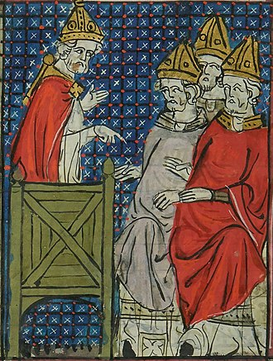
I. Křižácké výpravy
Křižácká výzva Urbana II. (27. listopad 1095)
Urbanova výzva z 27. listopadu 1095 byla určena pro (francouzskou) šlechtu
Výzva se šířila prostřednictvím křižáckých listů, které byly z Clermontu předavány francouzským diecézím
Křižácké kázání převzalo kněžstvo, v první vlně mobilizovali chudinu ve městech a na venkově.
Urban II.
Odo de Châtillon, Odo de Lagery, z významné šlechtické rodiny, dostalo se mu dobrého vzdělání
Arcijáhnem v Remeši, později mnich v Cluny, podějí převor
1079 jej opat vysílá do Říma; zde se stává oblíbencem Papeže Řehoře VII. který mu pomůže ke kardinálské důstojnosti
Papežem od 1088, zachráncem reformního papežství
Clermontská synoda (18.-28. 11. 1095)
Synoda biskupů latinské církve svolaná Urbanem II (tj. především biskupové a opati z Francie, italští příznivci Urbana)
Téma: Rozvrat církevního a politického systému v Evropě (schizma a spor o investituru: boj Urbana II. proti Klementu III.)
Problémy každodenního života v církvi: zákaz laické investitura a revize přísahy věrnosti kleriků světské moci, celibát kleriků a zákaz simonie, řešení problému nošení zbraní pro kněze
Výzva ke křížové výpravě na pomoc východnímu křesťanství (27. listopadu 1095).
Urban v Clermontu (Grandes Chroniques de Fance, 14. stol)
Šest svědectví o křižácké výzvě
Křížácký list Urbana II. (prosinec 1095)
Gesta Francorum (1099) (anonymní)
Fulcher z Chartres, Historia Hierosolymitana (1101-1128) (pravděpodobně očité svědectví)
Robert z Remeše, Historia Iherosolimitana (1101-07) (možná očité svědectví)
Balderic z Dolu, Historiae Hierosolymitanae libri IV (1095-1099)
Guibert z Nogentu, Gesta Dei per Francos (1108)

Slide 9
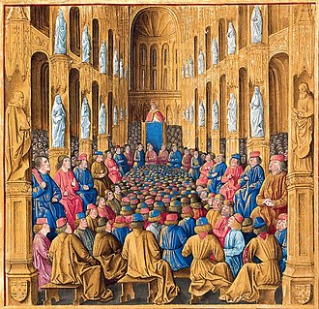
I. Křižácké výpravy
(Znovudobytí) Levanty - Motivace, fáze, aktéři, instituce
Fulcher z Chartres
Historia Hierosolymitana (1101-1128) – očité svědectví
První křížová výprava (1095-1099)
Výzva se nedochovala v originále; Urban II. údajně nekázal v katedrále v Clermontu, ale na otevřeném prostranství před obrovským davem, což je nepravděpodobné, protože mluvil latinsky. Jeho výzva je zaznamenána v šesti soudobých pramenech, všechny však zdůrazňují odlišné aspekty. V dnešním bádání je zpráva Fulchera z Chartres považována za nejautentičtější:
Rétorické
Strategie?
"Vaši bratři, kteří žijí na Východě, naléhavě potřebují vaši pomoc a vy jim musíte urychleně poskytnout pomoc, která jim byla často slibována. Jak totiž většina z vás slyšela, Turci a Arabové se na ně vrhli a dobyli území Rumunska [Řecké říše] až k západnímu pobřeží Středozemního moře a k Hellespontu, který se nazývá rameno svatého Jiří. Obsazovali stále více území těchto křesťanů a porazili je v sedmi bitvách. Mnoho jich zabili a zajali, zničili kostely a zpustošili říši. Pokud jim dovolíte ještě chvíli pokračovat v jejich nečistotě, budou všichni věrní Bohu ještě více trpět." (Fulcher ze Chartres, Historia Hierosolymitana).
Papež Urban II. na synodě, miniatura od Jeana Colomba kolem roku 1490 (Bibliothèque Nationale de France)

Slide 10
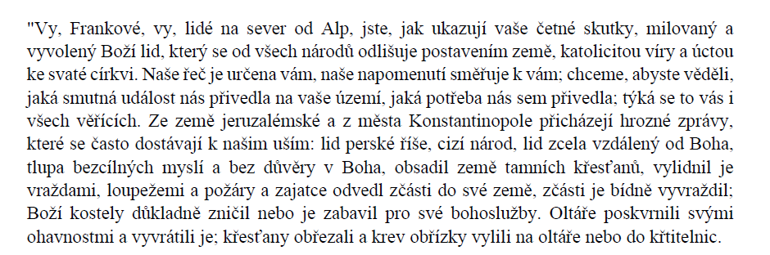
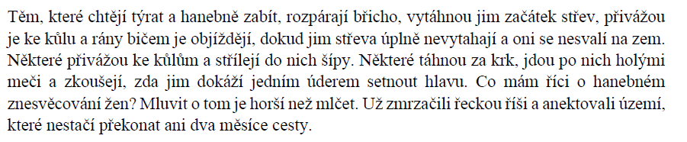
I. Křižácké výpravy
(Znovudobytí) Levanty - Motivace, fáze, aktéři, instituce
Robert z Remeše
Historia Iherosolimitana (1101-07)
První křížová výprava (1095-1099)
Rétorické
Strategie?
Apel; chvála
Franského
‚národa‘
Zastrašení
krutostmi
nepřítele

Slide 11
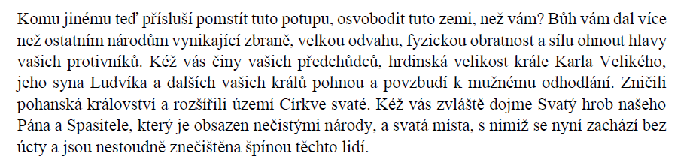
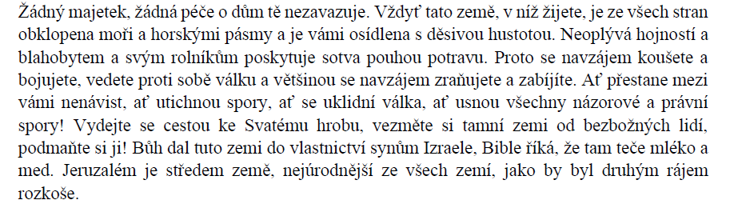
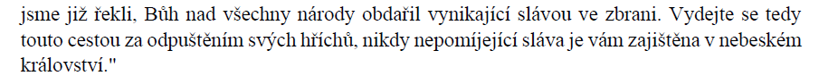
I. Křižácké výpravy
(Znovudobytí) Levanty - Motivace, fáze, aktéři, instituce
Robert z Remeše
Historia Iherosolimitana (1101-07)
První křížová výprava (1095-1099)
Chvála franského
(Francouzského);
hrdinství Karla Velikého
Chvála franského
(Francouzského)
Národa – ritířství
Kontrast: sociální a
morální
bída ve Francií
Slib: Vysněná země,
která
oplývá medem
Slib: nadsvětská
odměna

Slide 12
Křižácké výpravy
Mobilizace mas a církevní propaganda
I. Křižácké výpravy
(Znovudobytí) Levanty - Motivace, fáze, aktéři, instituce
II. Jak vyburcovat davy?
Ideály a realita církevní propagandy
III. A je to tady! - křižácké výpravy a jejích recepce na křesťanské a muslimské straně
Křižácká a arabská perspektiva
Dobytí Jeruzaléma (1099), krveprolití křižáků nad místním, převážně muslimským obyvatelstvem, miniatura, cca 13. století, detail
IV. Dohra roku 1204: Jak opelichat bratra?
Jak odůvodnit drancování Konstantinopole křižáckými
vojsky?

Slide 13
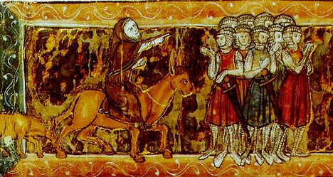
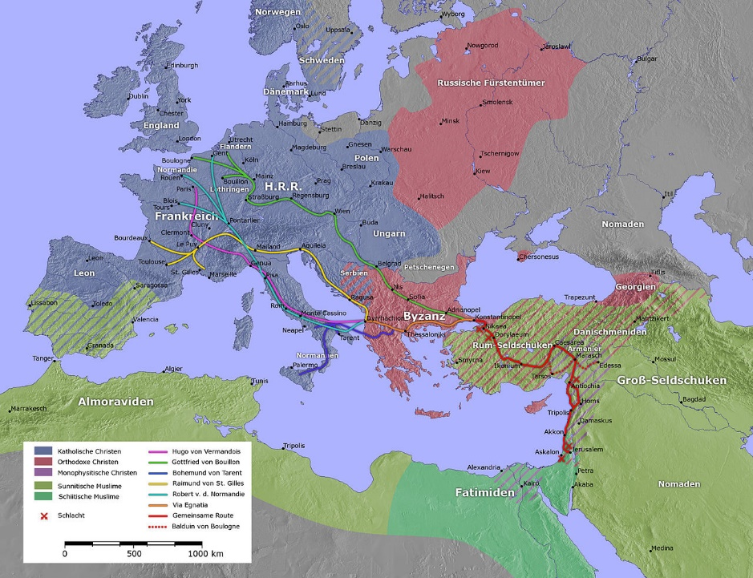
III. A je to tady! - křižácké výpravy a jejích recepce
Proměny křižácké rétoriky
Svatý Petr Poustevník ukazuje křižákům cestu do Jeruzaléma, Franc. miniatura (kolem roku 1270)
duben 1096: vyráží ze severní Francie s přibližně 20´000 stoupenci; Pro nedostatek zásob začnou plenit; císař Alexios I. je nechá rychle převést do asijské části říše; Zde narazí na vojska seldšuckého vůdce Kiliče Arslana (u křestanské pevnosti Xerigordon) který je drtivě porazí; Petr a několik přeživších uteče do Konstantinopole
První křížová výprava (1095-1099)
I. Lidová křižácká výprava (duben-říjen 1096)
Lidový kazatel: Petr poustevník, charismatický mnich z Amiens, se stává duchovním vůdcem hnutí; jede na oslu, nosí prostý oděv…
II. Rytířská výprava (1096-97)
Křižácké vojsko (cca. 7‘000 rytířů a šlechticů, 20‘000 pěších vojáků), složené především z francouzských a jihoitalských Normanů, Vlámů a Lotrinčanů, Velitelé: Godefroy z Bouillonu, Štěpán z Blois, hrabě Hugo z Vermandois (bratr francouzského krále Filipa I.), Balduin z Boulogne; hrabě Raimond de Saint-Gilles (Toulouse); Bohemund z Tarentu, Apulský kníže a jeho synovec Tankred
Itinerář první křižácké výpravy (1095-1099)

Slide 14
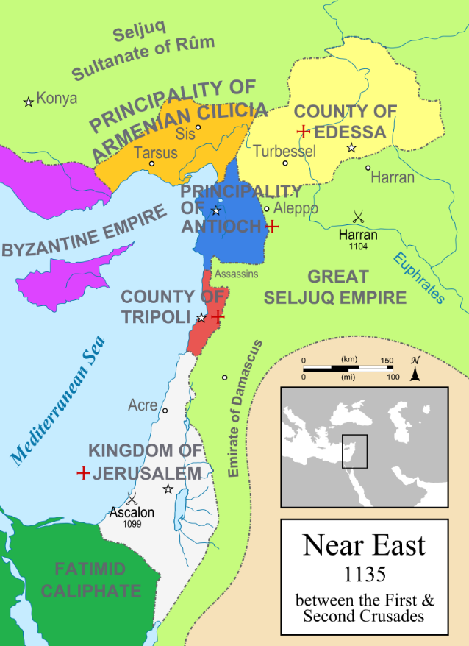
III. A je to tady! - křižácké výpravy a jejích recepce
Proměny křižácké rétoriky
Místo setkání: Konstantinopol, listopad 1096: Zde se spojí s vojsky Římské říše, přísaha věrnosti císaři Alexiovi (který se obává dalšího debaklu); na oplátku přislibuje výpravě podporu
Květen 1097: dobytí Nikáje, která připadne Byzanci
Únor 1098: Balduin z Boulogne dobývá Edessu, kde vzniká první křižácký stát
3. červen 1098: Po ročním obléhání (dochází zásoby) se Bohemundovi z Tarentu podaří dobýt Antiochii; obyvatelstvo je vyvražděno, Bohemund se stává knížetem
Zbylí křižáci (cca 20 000) táhnou do Palestiny a 7. června obléhají Jeruzalém, který je pod vládou egyptských Fátimovců; zde je zasáhne epidemie, hlad a nedostatek vody (způsobený obránci, kteří vyhnali všechny křesťany z města)
15. července 1099 je město dobyto. Velká část obyvatel je vyvražděna (včetně Koptů, syrských křesťanů a Židů); podle arabských pramenů: 70 000 mrtvých, křesťanské zdroje: 10‘000 mrtvých
Vévoda Gottfried von Bouillon se stává vládcem Jeruzaléma, získává titul "ochránce Božího hrobu" (advocatus sancti sepulchri).
První křížová výprava (1095-1099)
II. Rytířská výprava (listopad 1096 – červenec 99)
Křižácké vojsko (cca. 7‘000 rytířů a šlechticů, 20‘000 pěších vojáků), složené především z francouzských a jihoitalských Normanů, Vlámů a Lotrinčanů, Velitelé: Godefroy z Bouillonu, Štěpán z Blois, hrabě Hugo z Vermandois (bratr francouzského krále Filipa I.),Balduin z Boulogne; hrabě Raimond de Saint-Gilles (Toulouse); Bohemund z Tarentu, Apulský kníže a jeho synovec Tankred
Křižácké státy mezi první a druhou křížovou výpravou
Hrabství Edessa (1098-1149)
Knížectvi Antiochija (1098-1268)
Hrabství Tripoli (1102-1289)
Jeruzalémské království (1099-1291)

Slide 15
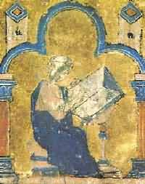
III. A je to tady! - křižácké výpravy a jejích recepce
Historiografie křižáckých výprav: Vilém z Týru
Vilém z Tyru
Hlavní dílo: Chronica, aneb "Historia rerum in partibus transmarinis gestarum" (cca 1168 a 1184-1186)
(* asi 1130, Jeruzalém - † 29.
září 1186)
Arcibiskup tyrský
Kancléř Jeruzalémského království
Jeden z nejvýznamnějších historiků křižáckých států
Z bohatého rodu kupců, kteří se na počátku 12. století přistěhovali z Itálie/Francie do Jeruzalémského království.
„Kap. XXI: Většina lidí se uchýlila do chrámové síně, protože se nacházela v odlehlé části města a byla opevněna zdí, věžemi a pevnými branami. Tento útěk je však nezachránil, protože Tankred se tam okamžitě vydal s velmi velkou částí celého vojska. Násilím vnikl do chrámu a zabil nespočet lidí. Odnesl prý také obrovské množství zlata, stříbra a drahých kamenů, ale poté, co první vřava skončila, vrátil vše na své místo. Ihned poté, co ostatní knížata zničila, co se jim dostalo do rukou v ostatních částech města, se vydala ke chrámu, ve kterém se schovávala spousta obyvatel. Vstoupili dovnitř za doprovodu mnoha jezdců a pěšáků, a aniž by kohokoli ušetřili, skolili meči, koho našli, a celý prostor naplnili krví. Byl to spravedlivý Boží soud, aby ti, kdo svými pověrečnými praktikami znesvětili Hospodinovu svatyni a připravili o ni věrný lid, ji očistili svou vlastní krví a odplatili tuto svatokrádež vlastní smrtí“
Vilém z Tyru,
Miniatura, Paříž, BnF, Ms. fr. 2631, fol.1^{r}, 13. stol.
Popis dobytí Jerusaléma (15. července 1099)
„Bylo strašné vidět, jak všude leží zabití a kusy lidských končetin a jak je země celá pokrytá krví. A nebyl to jen pohled na zohavené mrtvoly a usekané hlavy, co bylo tak strašlivé. I skutečnost, že sami vítězové byli od hlavy až k patě celí od krve, vyvolala největší otřes. Kolem chrámu prý zahynulo asi deset tisíc nepřátel, a to nepočítáme ty, kteří byli rozsekáni ve městě a jejichž mrtvoly ležely v ulicích a na náměstích, protože těch prý nebylo o nic méně. Zbytek vojska se rozptýlil po celém městě, vylákal jako dobytek ty, kdo se ukryli v úzkých a skrytých uličkách, aby unikli smrti, a povraždil je. Jiní se shromáždili v houfech a vnikli do domů, kde vytrhli otce rodin s manželkami a dětmi a všechno služebnictvo a buď je probodali meči, nebo je shodili ze střech, takže jim zlomili vaz“

Slide 16
III. A je to tady! - křižácké výpravy a jejích recepce
Další výpravy
Čtvrtá křížová výprava (1202-1204); konec Byzance
Druhá křížová výprava (1147-1149); velké plány, nulový úspěch
Úpadek myšlenky křížových výprav: křížové výpravy 5 až 7/9 (1215-1272)
Turecký Atabeg Zengi dobije Edessu, papež Evžen III. zorganizuje novou křížovou výpravu, účast přislíbí Francouzský král Ludvík VII.; Cisterciácký opat Bernhard z Clairvaux zahajuje propagandistickou kampaň
Září 1147: Vojsko dorazí před Konstantinopol; dostaví se i římský král Konrád III.
Německá vojska pokračují do malé Asie, zde dojde k prudkým bojům; setkání francouzských a německých křižáckých vojsk (Ludwík VII., Konrad III.) u Akkonu; místo do Edessy se táhne na Damašek (pokus končí fiaskem pro nedostatek vody)
= Konrad se vrátí do Konstantinopole, Ludwig pokračuje do Jerusalema
Rostoucí rivalita mezi papežstvím a evropskými králi
Hospodářské a národní zájmy jednotlivých účastníků jsou důležitější než znovudobytí posvátných míst
Křížové výpravy se stávají vojenskými operacemi
Největší finanční zisk z nich mají italské námořní republiky (hlavně: Benátky, Janov, Pisa)
Pátá křížová výprava (1215-1219): svolaný po čtvrtém lateránském koncilu (1215) a smrti Innocence III.; křižáci obsadí Egyptskou Damiettu (=obilí)
Šestá křížová výprava (1227 - 1229): Císař Friedrich II. se dohodne diplomaticky se Sultanem Al-Kamilem o zpřístupnění Jerusalema (stává se křesťanským do roku 1244)
Sedmá křížová výprava (1248 - 1254): Neúspěšný pokus Ludvíka XII. o znovudobytí Damietty
Osmá křížová výprava (1267 - 1270): Ludvík se pokouší dobýt Tunis, umírá na epidemii, která vypukla ve vojsku
Devátá křížová výprava (1271 - 1272): Anglický princ Edward se v roce 1271 vylodí v Akkonu s malou anglickou křižáckou armádou, krátkodobě se s mongolskou pomocí zmocní Edessy
Třetí křížová výprava (1189-92); vojenská expedice
1187: Saladin dobývá Jeruzalém (bitva u Hattínu); křižáci ztrácí téměř všechna území, která jim patřila
Expedice je vojensky organizována
Jaro 1188: Císař Friedrich Barbarossa vyráží z Režna do Byzance; Francouzská a anglická vojska se dají na cestu
Barbarossa umírá v řece Salef; vojska krále Filipa Augusta dobijí Akkon, poté se vrací do Francie. Richard lví srdce dohodne ze Saladinem volný přístup pro poutníky do Jerusaléma
Dobitím Akkonu (1290) končí oficiálně věk křižáckých výprav

Slide 17
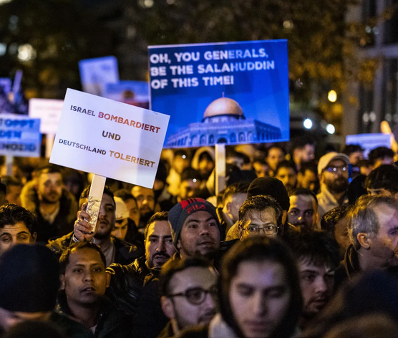
III. A je to tady! - křižácké výpravy a jejích recepce
Historiografie křižáckých výprav: arabský pohled
Všeobecný pohled na ‚Franky‘ ze strany Arabů
Islámští spisovatelé, považovali svou vlastní kulturu za mnohem sofistikovanější a vyspělejší (díky úspěchům ve vědě a umění)
středověcí muslimové cítili vůči křesťanství nadřazenost, neboť jim bylo jasné, že křesťanství je neúplné a nedokonalé zjevení, překonané pozdější vírou islámu a učením proroka Mohameda
Frankové (a Slované) byli považováni za zručné lovce a válečníky; měli však údajně melancholickou povahu a všeobecný sklon k divokosti. Byli také považováni za špinavé, nehygienické a zrádné
Vzhledem k islámskému přesvědčení, že podnebí ovlivňuje charakter daného národa, existoval také názor, že Frankové, kteří se na delší dobu usadili v arabském světě, se časem stali civilizovanější
Saladinův odkaz: Na shromáždění "Gaza pod útokem - společně proti nespravedlnosti" v Essenu se v pátek (27.10.) objevily i velmi staré, islamisty odcizené narativy
Zájem o křížové výpravy se objevuje až v polovině 19. století
Kolem roku 1865 se v překladech francouzských učebnic dějepisu poprvé objevil termín al-hurub al-Salabíja ("křížové války") pro ty události, které byly předtím označovány jako války ‚Ifrándžů‘ (Franků)
Vznik Izraele v roce 1948 byl bod zlomu (Podle Asbridge), kdy zintenzívněl zájem o křížové výpravy
Dochází k instrumentalizaci jednotlivých islámských osobnosti, zejména Saladina
Dnes se na křižácké výpravy odvolávají dvě protikladné muslimské ideologie (manipulativním způsobem):
- (Pan)Arabský nacionalismus
- Islamismus (který chápe ‚křižáky‘ jako subjekty
západních, !nečistých‘ kultur)
Od 50. let 20. století se křížové výpravy též stávají ideologickým základem salafismu a džihádismu

Slide 18
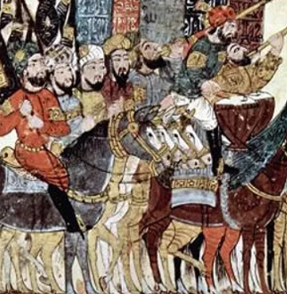
III. A je to tady! - křižácké výpravy a jejích recepce
Historiografie křižáckých výprav: arabský pohled
Usáma Ibn Munkiz (1095-1188)
Autobiografické dílo: Kitab al-I'tibar (Kniha zkušeností arabského bojovníka s křižáky), cca. 1175
„Mezi Franky jsou ti, kteří se přízpůsobili a již dlouho soužijí s muslimy. Ti jsou na tom mnohem lépe než nedávní příchozí z franských zemí. Tvoří však výjimku a nelze je považovat za pravidlo.
Zde je názorný příklad: Vyslal jsem jednoho ze svých mužů služebně do Antiochie. V Antiochii byly v té době al-Ra‘is Theodoros Sophianos, s nímž mě pojily vzájemné přátelské svazky. Jeho vliv v Antiochii byl nejvyšší. Jednoho dne mi řekl: "Pozval mě jeden můj přítel, který je Frank. Měl bys jít se mnou, abys poznal jejich zvyky." Šel jsem tedy s ním a přišli jsme do domu řečeného rytíře, který patřil do staré gardy rytířů, tedy těch, kteří přišli s prvními výpravami Franků. V té době už byl vyškrtnut ze seznamu aktivních bojovníků a osvobozen od vojenské služby. Vlastnil v Antiochii statek, z jehož výnosů žil. Rytíř nám nabídl vynikající hostinu s mimořádně čistým a chutným jídlem. Když viděl, že se zdržuji jídla, řekl: "Jezte a buďte dobré mysli! Nikdy nejím francké pokrmy; mám egyptské kuchaře a proto jím pouze jejich jídla. Kromě toho se do mého domu nikdy nedostane vepřové maso." Jedl jsem, ale ostražitě, a potom jsme se rozloučili“
Usáma (1095-1188) byl muslimský válečník a dvořan, který bojoval proti křižákům po boku Saladina
Jako obyvatel oblasti kolem Palestiny měl však také možnost se s řadou z nich spřátelit. Jeho autobiografie pochází z doby kolem roku 1175

Slide 19

III. A je to tady! - křižácké výpravy a jejích recepce
Historiografie křižáckých výprav: arabský pohled
Usáma Ibn Munkiz (1095-1188)
Autobiografické dílo: Kitab al-I'tibar (Kniha zkušeností arabského bojovníka s křižáky), cca. 1175
„Když jsem procházel tržištěm, z ničeho nic se do mých šatů zavěsila franská žena a začala mumlat slova v jejich jazyce, já však však nerozuměl, co říká. Tím jsem se okamžitě stal středem pozornosti velkého zástupu Franků. Byl jsem přesvědčen, že se blíží smrt. Náhle se však přiblížil tentýž rytíř (u kterého před tím obědval). Když mě spatřil, přistoupil ke mně a zeptal se té ženy: "Co je mezi tebou a tím muslimem?" "Co se děje?" zeptal jsem se. Ona však řekla: "To je ten, který zabil mého bratra Hursu." "A kdo to prý má být?" zeptal jsem se. Tento Hurso býval, jak se ukázalo, rytířem z Afiimijé, kterého zabil někdo z Hámova vojska. Můj Křesťanský rytíř tedy na ni křikl: "Tohle je ale měšťan (tj. obchodník), který nebojuje ani se neúčastní boje." "Cože?" zeptala se. Křičel také na shromážděný lid a všichni se rozešli. Pak mě vzal za ruku a odešel. Výsledkem oběda bylo tedy, že mě vysvobodil od jisté smrti“
Usáma (1095-1188) byl muslimský válečník a dvořan, který bojoval proti křižákům po boku Saladina
Jako obyvatel oblasti kolem Palestiny měl však také možnost se s řadou z nich spřátelit. Jeho autobiografie pochází z doby kolem roku 1175

Slide 20
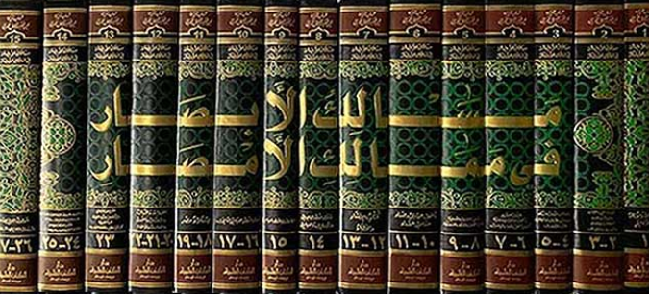
III. A je to tady! - křižácké výpravy a jejích recepce
Historiografie křižáckých výprav: ztráta hrabství Tripolis, arabská verze, 14. stol.
Shihab al-Din Abu al-Abbas Ahmad ibn Fadlallah al-Umari
Encyklopedie (27 svazků, dějiny Arabů od roku 1146 do roku 1343), cca. 1350
Encyklopedie (27 svazků, dějiny Arabů od roku 1146 do roku 1343)
V roce osmdesát tři [583 1187 n. l.] začalo Saladinovo tažení a dobývání. V tomto roce sultán shromáždil vojsko a vyrazil s oddílem vojáků obléhat (tvrz) Kerak, protože se obával, že pán Keraku napadne poutníky. Další divizi vyslal se svým synem Malikem al-Afdalem aby provedl nájezdy v oblasti Akkonu, kde předtím ukořistili spoustu věcí. Sultán se pak vydal do města Tiberias, usadil se tam a začal obléhat město. Citadela mu však odolala. Město Tiberias patřilo hraběti, pánu Tripolisu, který si se sultánem (Sladinem) vyměnil dary a přijal ho jako svého pána. Frankové poslali k hraběti křesťanského kněze a byzantského patriarchu, aby mu odradili od dohody se sultánem. Ti ho sice stačili pokárat ale na konec byly poraženi spolu s nim.
A Alláh pomohl muslimům zvítězit; obklíčili Franky ze všech stran a zničili je, spoustu zabili a další zajali. Ve skupině zajatců byl velký král Franků, kníže Reynald, pán Keraku, pán Džubajlu, Humfrey, syn Humfreyho, velmistr chrámu, a mnoho dalších johanitů. Od té doby se Frankům už nikdy nepodařilo vrátit se do Sýrie.

Slide 21
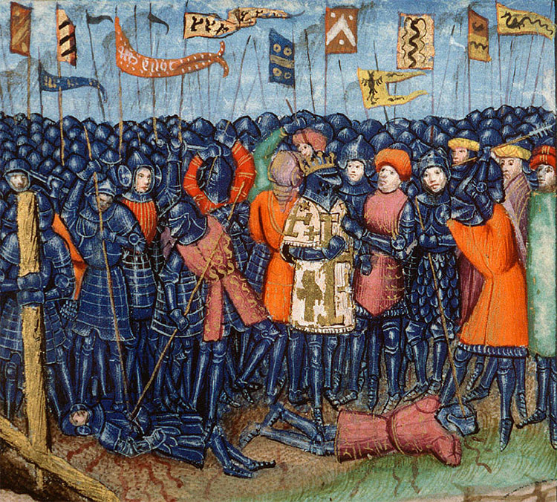
III. A je to tady! - křižácké výpravy a jejích recepce
Historiografie křižáckých výprav: píseň o ztrátě Jerusalema
Anonym;
Píseň o obléhání Akkonu (Carmen de Accone Oppugnatione) cca. 1190
(uryvek: popis bojové techniky emira Saladina, příprava Bitvy u Hattinu)
Tyran (Saladin) se nevystavuje boji o nic méně,
nýbrž burcuje své muže proti křesťanům
nyní s vřavou útočí na hory
vítr řinčivě tluče a hvězdy rozhoupávají dmoucí se trubky
Pole se lesknou kovovými čepicemi, z vysokých hor září meče
země se blýská přilbicemi
V nepříteli se skrývala velká odhodlanost
lstivý muž svolává své vojáky a nařídí ‚stůj!´
Snaží se, odříznout naše bojové linie od vod,
aby žízeň dobyla naše vojska
Tak velká prozíravost naší kohortě chybí
Začne se brodit řekou (Jordan), co protéká vyprahlými pláněmi
Když nás tyran uvidí stát uprostřed vody,
Napadá nás mečem a zaútočí na brodící se muže
Baseň popisuje bitvu u Hattínu, Saladinovo dobytí Jerusalemského království, obléhání Týru a první rok obléhání Akkonu (1189-90)
Je psaná v elegických kupletech, (metrika nářku),
Anonymní básník byl očitým svědkem; podává podrobný popis konfliktu, a jedinečný vhled do myšlenek a pocitů vojáků křesťanské armády

Slide 22
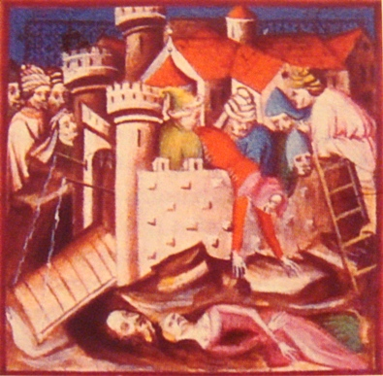
III. A je to tady! - křižácké výpravy a jejích recepce
Historiografie křižáckých výprav: konec křižáckého věku, 1290, ztráta Akkonu, dopis
Johanitský velmistr Jan de Villiers píše ze svého nemocenského lože na Kypru Guillaumovi de Villaret, převorovi v Saint-Gilles, jižní Francie (1290)
„Brzy ráno vtrhly [muslimové] do města ve velkém počtu a ze všech stran. Já a bratři z našeho kláštera jsme se jim postavili u brány svatého Antonína, kde bylo tolik Saracénů, že je člověk nemohl spočítat. Přesto jsme je třikrát zahnali zpět až k místu, které r zde nazývá ‚prokleté‘‚ (…)
Já sám jsem byl téhož dne téměř smrtelně zasažen kopím mezi ramena, což mi pořád dělá potíže při psaní tohoto dopisu. Mezitím do města ze všech stran, po souši i po moři, pronikal velký zástup Saracénů, kteří se pohybovali podél hradeb, jež byly proražené a rozbité, až se dostali k našim úkrytům. Naši seržanti, chlapci a žoldnéři, křižáci a další se vzdali veškeré naděje a utíkali směrem k lodím, odhazujíce zbraně a zbroj. Já a mojí bratři, z nichž největší počet byl mrtev nebo těžce zraněn, jsme jim odolávali, tak dlouho jak jsme mohli. A když jsem spadl polomrtvě a v mdlobách před nepřáteli, přišli naši seržanti a domácí chlapci a odnesli mě, těžce zraněného, a ostatní bratry pryč, přičemž se sami vystavovali velkému nebezpečí. Tak jsem já a někteří bratři unikli, protože se to Bohu zalíbilo. Většina z nás byla ale zraněna a potlučena tak, že nemněli naděj se uzdravit My co jsme přežili, jsme byly odvezeni na ostrov Kypr. V den, kdy je napsán tento dopis, se tam pořád zdržuji a jsem ve velkém smutku“
Ztráta Akkonu (1290) zakončuje angažmá západních rytířu na blízkém východě

Slide 23
Křižácké výpravy
Mobilizace mas a církevní propaganda
I. Křižácké výpravy
(Znovudobytí) Levanty - Motivace, fáze, aktéři, instituce
II. Jak vyburcovat davy?
Ideály a realita církevní propagandy
III. A je to tady! - křižácké výpravy a jejích recepce na křesťanské a muslimské straně
Křižácká a arabská perspektiva
Dobytí Jeruzaléma (1099), krveprolití křižáků nad místním, převážně muslimským obyvatelstvem, miniatura, cca 13. století, detail
IV. Dohra roku 1204: Jak opelichat bratra?
Jak odůvodnit drancování Konstantinopole křižáckými
vojsky?

Slide 24
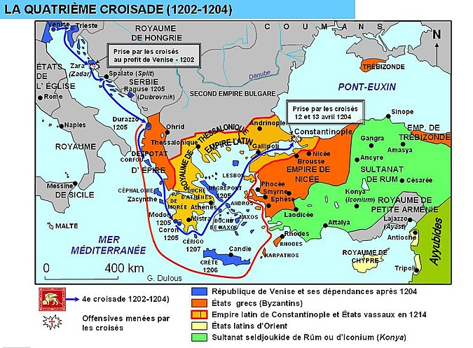
IV. Dohra roku 1204: Jak opelichat bratra?
Jak odůvodnit drancování Konstantinopole křižáckými vojsky?
Čtvrtá křížová výprava (1202-1204) - konec Byzance
1202: Papež Inocenc III. svolává čtvrtou křížovou výpravu do Levanty poté, co se při předchozí nepodařilo osvobodit Jeruzalém (zůstává v držení muslimských Ajjúbovců), je zaměřena především na severní Francii
Po napětí s Byzancí je zvolena námořní cesta, vyslanci mají v hlavních italských námořních obchodních městech (Benátky, Janov, Amalfi, Pisa, Noli, Ancona) vyjednají lodě pro křižácká vojska
Dohoda s Benátkami, které souhlasí s organizací přepravy asi 33´000 mužů a s vybavením 50 galér
Kontroverzní dóže Enrico Dandolo reklamuje poloviny dobytého území pro Benátky
Oficiálním cílem je Jeruzalém; v tajném přidaném protokolu křižáci zpočátku souhlasí s dobytím Egypta (tenkrát jádrové území Ajjúbovců), protože zde mají Benátky obchodní zájmy.
= Podnik je velmi riskantní, Benátky udržují s Araby dobré obchodní vztahy, nabízejí vše, co potřebují pro obchod s 200 loděmi, na hotovost předem; křižáci nemají peníze
Pak ale hrozí prudký finanční neúspěch: V den odjezdu dorazí jen polovina křižáků!
Dochází k realizaci plánu B: tj. obsazení dalmatského města Zara; které je dobyto v listopadu 1202 a použito jako zimní tábor.
Rozhodnutí o dobytí Byzance již padlo (jako tajná dohoda): Římsko-německý císař Filip Švábský chce na byzantský trůn posadit svého švagra Alexia IV.
1203: "Frankové" útočí na Konstantinopol, po dlouhém obléhání, město brutálně dobývají. Na trůn usedá Alexios I. a jeho otec Izák II, kteří jsou odmítnuti tamnější elitou, svrženi a zabiti obyvatelstvem.
12. dubna 1204: Křižáci prolomí byzantskou obranu a následuje třídenní plenění místních pokladů.
Výprava nikdy nedorazí do Egypta ani Jeruzaléma!

Slide 25
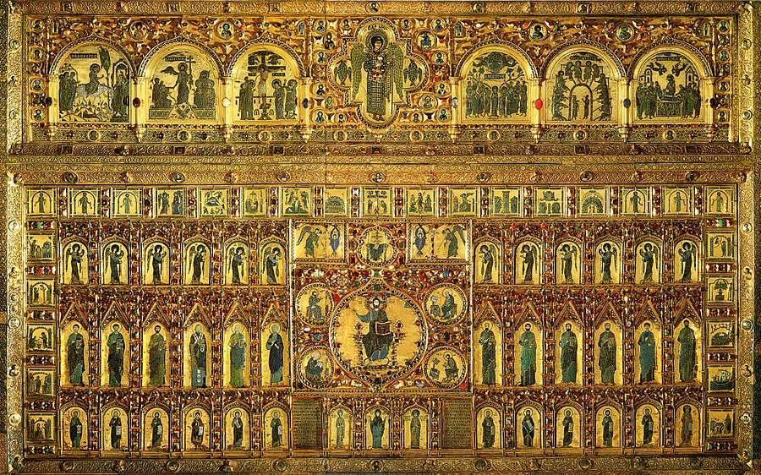
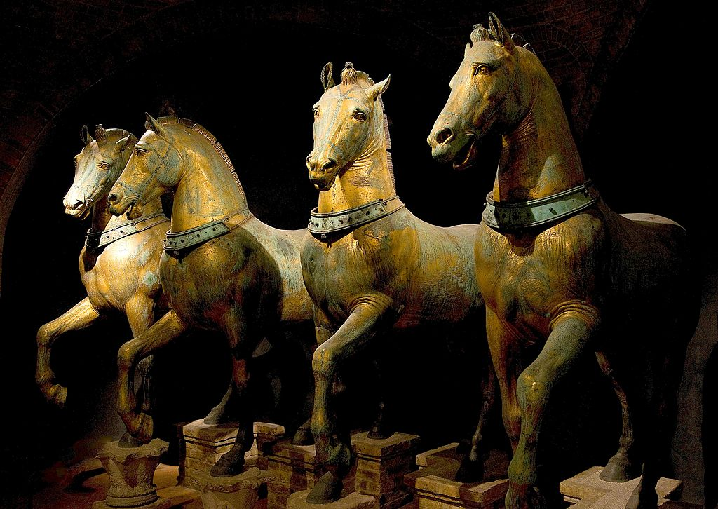
IV. Dohra roku 1204: Jak opelichat bratra?
Jak odůvodnit drancování Konstantinopole křižáckými vojsky?
Pala d'Oro: kradené umění z roku 1204 (San Marco, Benátky). Dílo bylo nejméně na jednom místě přepracováno. Dóže Ordelafo Faliero je zobrazen dole uprostřed pod Pantokratorem. Předpokládá se, že současný obraz dóžete je původním zobrazením císaře Jana Komnena. Tato revize proběhla pravděpodobně kolem roku 1209, aby dóže získal císařskou podobu.
Konec Byzance – a důsledky…
Výsledek třídenního rabování: mnoho antických a středověkých římských a řeckých děl je ukradeno nebo zničeno, nejcennější jsou rozvezena po celé Evropě (Anglie, Rímská Říše, Francie, Anglie atd.)
Byzantská říše je rozdělena mezi Benátskou republiku a vůdce křížové výpravy a znovuzaložena jako Latinská říše, Balduin z Flander se stává novým císařem
Většina byzantské aristokracie uteče; mezi prostým lidem bývalé říše se byzantská elita těšila jen malé obliby, byla považována za neschopnou
Šlechta zakládá vlastní nepatrné nástupnické státy;
říše Nikaia (Theodor I.), Trapezuntská říše, Epirský despotát
Trvalé oslabení byzantské říše vůči Seldžukům
Kvadriga, katedrála Svatého Marka (litý bronz, 2./3. století n. l.) pravděpodobně původně zdobila konstantinopolský hipodrom. Do roku 1977 byli bronzoví koně vystaveni na lodžii katedrály, dnešní bronz je kopie

Slide 26
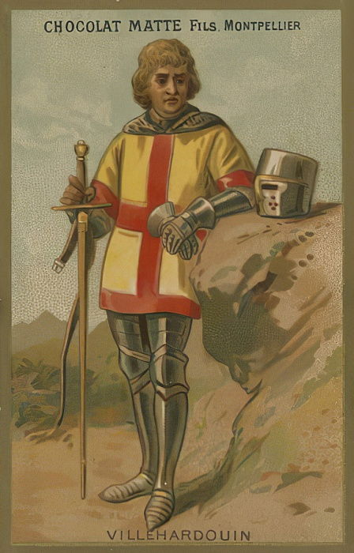
IV. Dohra roku 1204: Jak opelichat bratra?
Drancování Konstantinopole křižáckými vojsky – očité svědectví
Geoffrey z Villehardouinu (cca. 1160 – cca. 1213)
francouzský rytíř a historik, účastník čtvrté křížové výpravy napíš o ní kroniku
Je považován za jednoho z nejvýznamnějších historiků tohoto období (vedle Roberta z Clari)
De la Conquête de Constantinople
(O dobytí Konstantinopole) je nejstarším dochovaným příkladem francouzské historické prózy.
Kap. 65: Dobití Konstantinopole (12. dubna 1204)
Ve stejné době, kdy byl tento palác odevzdán markýzi Bonifácovi z Montferratu, se Jindřichovi, bratrovi hraběte Balduina Flanderského, odevzdal i palác Blachernae, a to pod podmínkou, že všem, kteří s v něm zkrývaly, nebude ublíženo. Našlo se tam mnoho pokladů, ne méně než v paláci Bucoleon (residence byzantských císařů).
Nyní každý z rytířu obsadil se svými vojsky palác, který mu byl přidělen, a stanovil cenu pokladu, který v něm našel. I ostatní účastníci výpravy, kteří se rozběhli po městě, získali mnoho kořisti. Ta kořist byla tak veliká, že jí nebyly konce: zlato a stříbro, nádoby a drahé kameny, samet a hedvábné látky, purpurová roucha a vzácné kožešiny. Byly to nejcennější věci, které se na světě dali najít. Já, Geoffry z Villehardouinu, maršál ze Champagne, vám potvrzuji, že od stvoření světa nebyla v žádném městě uděláná tak obsáhla kořist jako v Cařihradě.
Geoffrey z Villehardouinu v podání čokoládových obrázků na sbírání, začátek 20. stol.

Slide 27
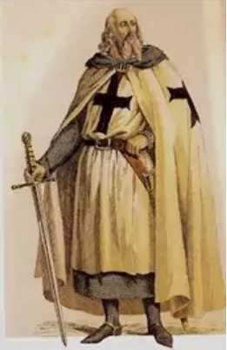
IV. Dohra roku 1204: Jak opelichat bratra?
Drancování Konstantinopole křižáckými vojsky – očité svědectví
Robert z Clari (cca. 1170 - po 1216)
Rytíř z Pikardie
V družině svého pána, Petra z Amiens, se spolu se svým bratrem, mnichem Alleaumem z Clari, zúčastnil se čtvrté křížové výpravy
O dobytí Konstantinopole napsal kroniku:
Dobytí Konstantinopole (1204)
Popis útoku na starý císařský palác v přístavu Bukoleon a kaple, ve které byzantští vládci uchovávali relikvie:
"I dveřní závěsy a závory byly ze stříbra a nebylo sloupu, který by nebyl z jaspisu nebo porfyru a dalších drahých kamenů. V této kapli byly nalezeny velmi bohaté relikvie, mimo jiné dva kusy Kristova kříže, velké jako lidská noha a dlouhé asi jako půl sáhu, [=3 Stopy, cca. 95 cm] také železoná kopí, jímž byl náš Pán probodnut v boku, dva hřeby zatlučené do středu jeho rukou a nohou. Dále tunika, kterou měl na sobě a kterou mu vzali, když ho vedli na Kalvárii, a [...] trnová koruna, kterou byl korunován.„
"Byl tam kostel, kde se uchovávala Kristova rubáš. Každý pátek se rozkládala po celé délce a vystavovala se tak, aby byl jasně vidět otisk postavy jeho těla zepředu i zezadu. Vypadalo to, jako by stál přímo před vámi. Nikdo, ani Řek, ani Francouz, však nevěděl, kam se tato látka poděla, když bylo město dobyto."
Robert z Clari v podání francouzské učebnice, 20tá léta 20. stol.

Slide 28
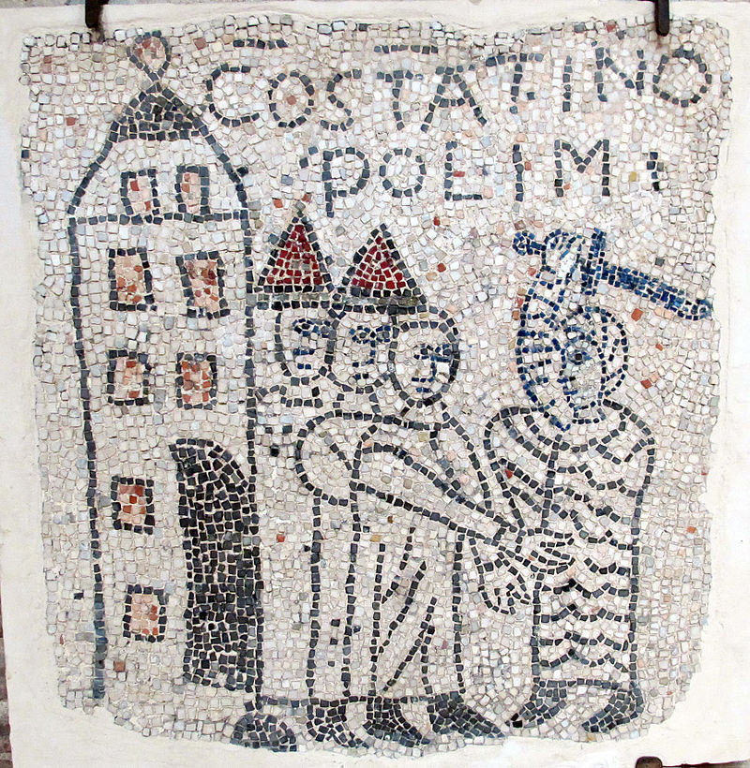
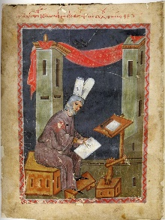
IV. Dohra roku 1204: Jak opelichat bratra?
Jak odůvodnit drancování Konstantinopole křižáckými vojsky?
Konec Byzance – Reakce byzantských kronikářů
Pád Konstantinopole jako mozaika v kostele San Giovanni Evangelista v Ravenně, 1213
Nicetas Choniates
(cca. 1155-1217)
Byzantský dvorní úředník a historik
Kronika: Imperii Graeci Historia
Jak "Frankové" naložili s uloupeným uměním:
Jednání prostého lidu s prchající elitou:
„Ukradly nejcennější nádoby a nádoby svatých, rozbili je a dali si je do kapes nebo je položili na svůj stůl jako košíky na chléb a poháry na pití"
Sedláci a obyčejná chátra se nám Byzantincům posmívali a byli natolik hloupí, že smáli i naší chudobě a naší nahotu nazývali rovností (…)
Mnozí tuto podstatu přijímali až příliš rádi a říkali: "Požehnán buď Kristus pán, nyní jsme bohatí!" A vykupovali ten kradený majetek, který jim ostatní krajané nabízeli k prodeji, za velmi nízkou cenu. Začali se podobat těm dobytčím latinským Frankům, kteří neví, že se podává víno čisté a nemíchané a chovali se k nám s naprostým opovržením

